Slide 1
Досвід роботи вихователя ТДНЗ №2
Грелі Романії Петрівни
Тема: Розвиток пізнавальних психічних процесів як запорука позитивної динаміки становлення дітей з особливими потребами

Slide 2
«Здібності дітей набагато важливіші за її недоліки».
Девід Вернер

Slide 3
ЗПР – це тимчасове відставання психомоторних функцій дитини, яке виражається в проблемах спілкування, у відставанні пізнавальних психічних процесів (сприймання, пам’яті, мислення, уваги тощо)
Людина з особливими потребами – особа, яка внаслідок порушення здоров’я потребує спеціальних умов життя, організації сімейного й соціального оточення та самореалізації
Адаптація – це складний процес пристосування індивіда до нових умов через набуття нових або зміни уже існуючих форм поведінки. Проблемну адаптацію в суспільстві не можна вважати «провиною» лише однієї конкретної особистості. Важливим фактором є також вплив зовнішнього соціального середовища, зокрема недостатня соціалізація.
Соціалізація – це процес, у якому людина набуває властивостей, необхідних для життєдіяльності в суспільстві, процес, що забезпечує входження людини до певної соціальної групи; один із головних процесів формування особистості.

Slide 4
Мета: визначити особливості роботи вихователя (у тісній взаємодії з практичним психологом, учителем-логопедом та батьками) щодо формування пізнавальних психічних процесів у дітей, які потребують не лише знань, а й величезного терпіння, любові, складної і копіткої праці
Завдання:
дослідити теоретичні напрацювання про особливості розвитку пізнавальних процесів дошкільнят з особливими освітніми потребами;
експериментально виявити прийоми активізації пізнавальної діяльності дошкільнят з затримкою психічного розвитку.
Предметом мого досвіду є як розробка дидактичного матеріалу, так і апробація прийомів оптимізації роботи з розвитку пізнавальних процесів дошкільників.

Slide 5
ПСИХІЧНІ ПРОЦЕСИ
уява
увага
мова
сприймання
пам'ять
мислення
відчуття
Діалог монолог
зорові (колір, світло, віддаль),
слухові, нюхові, смакові,
тактильні ( дотик, вага)

Slide 6
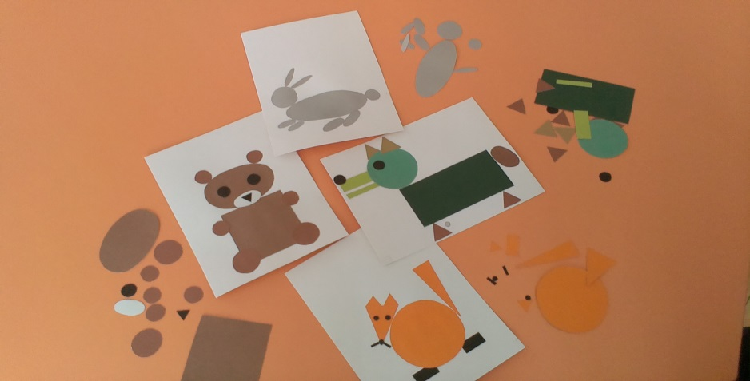
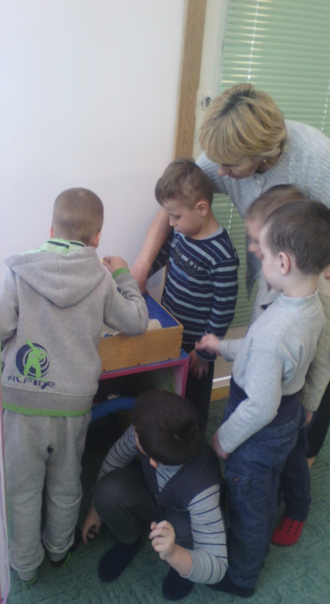
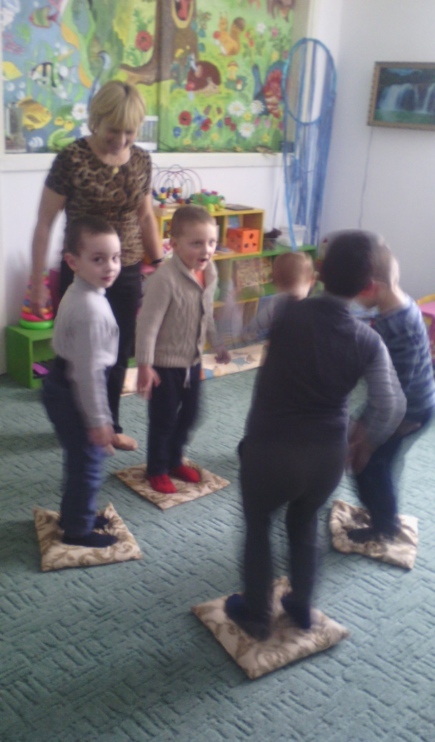
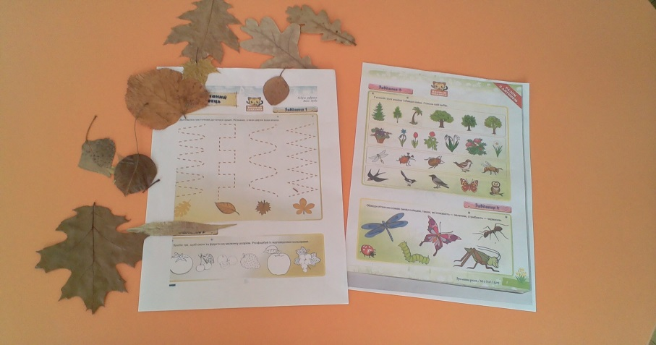
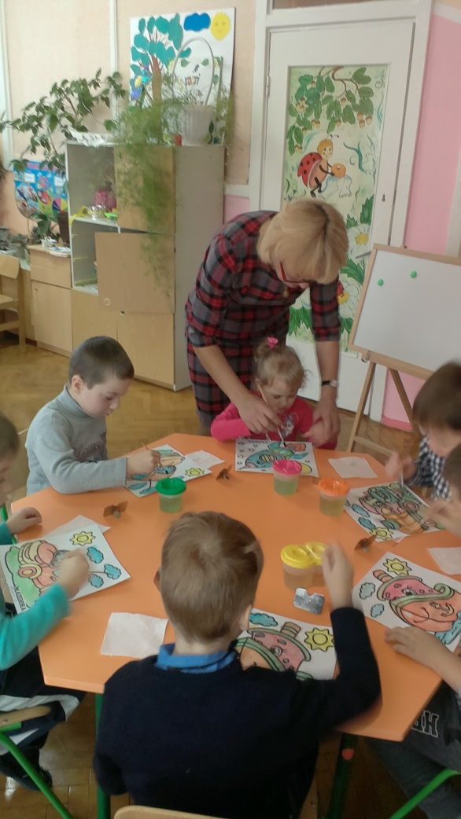
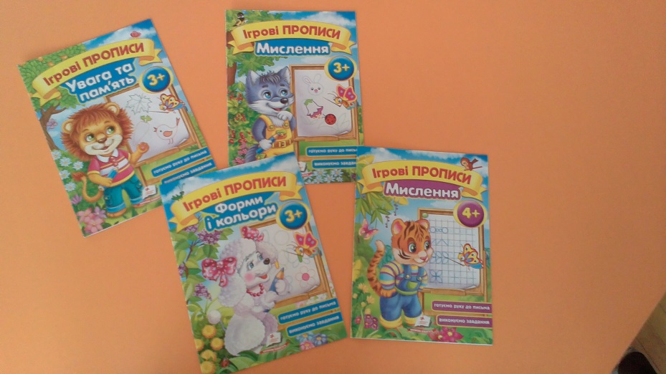
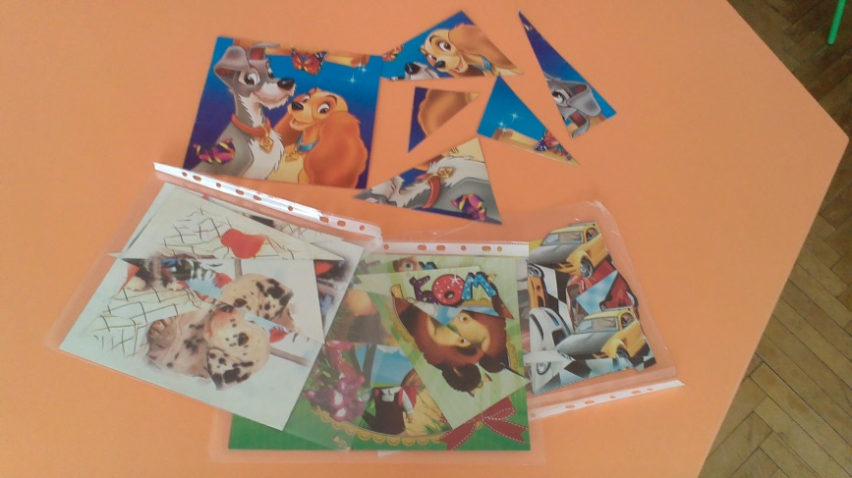
сприймання
увага
відчуття

Slide 7
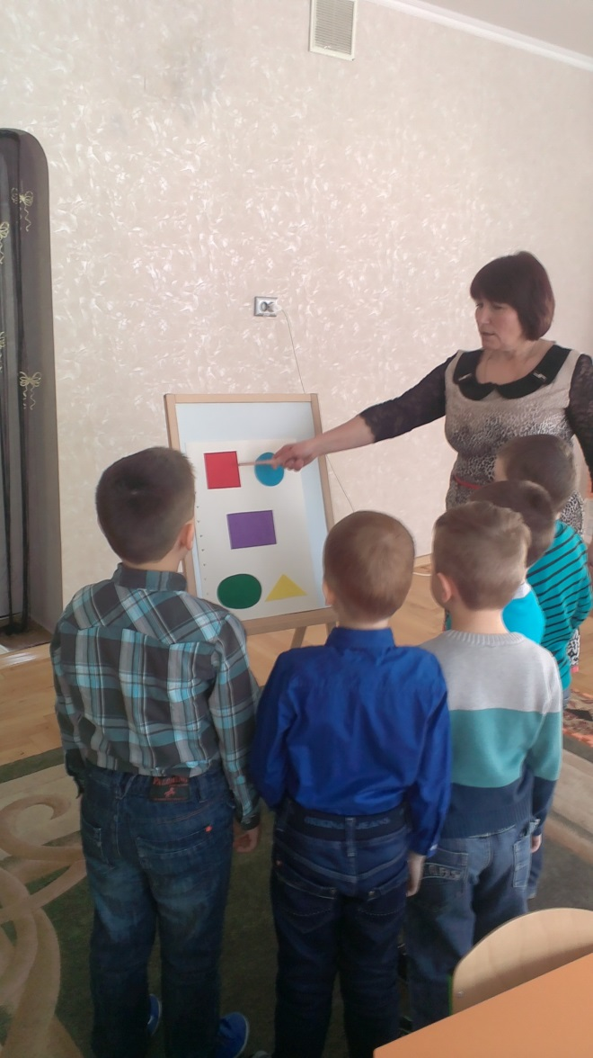
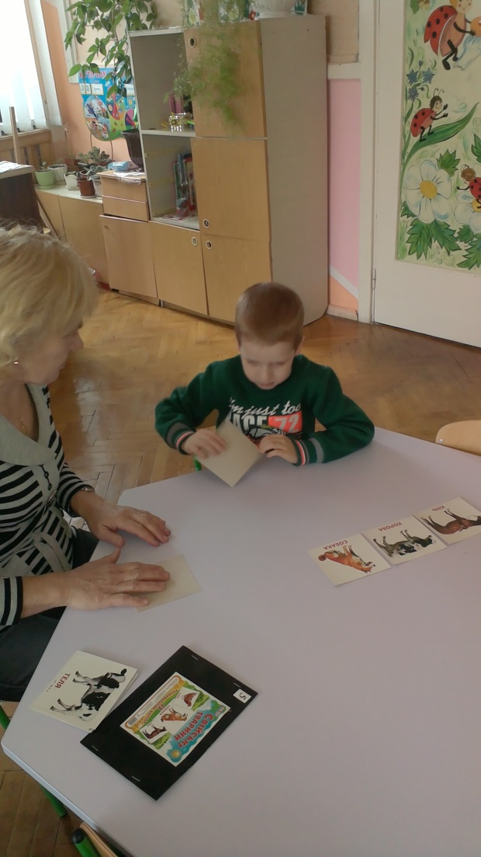
За рекомендаціями учителя-логопеда працюю з дітьми над:
Збагаченням словникового запасу,
Розвитком розуміння
та активного мовлення
Розвитком моторики
та мовленнєвим диханням

Slide 8
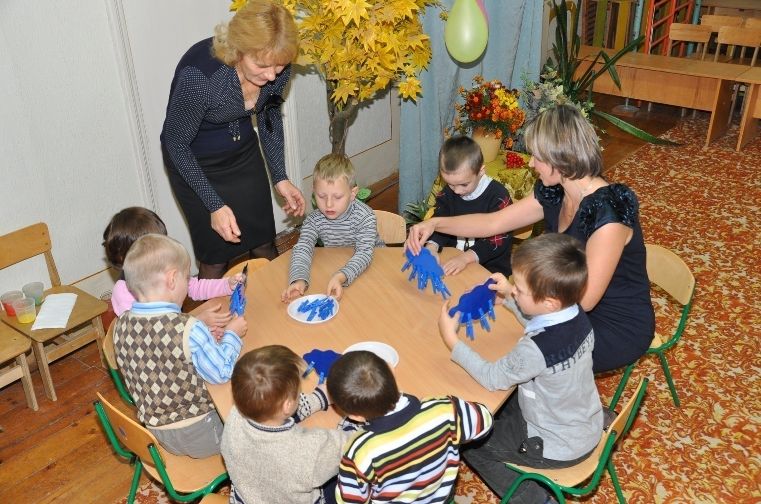
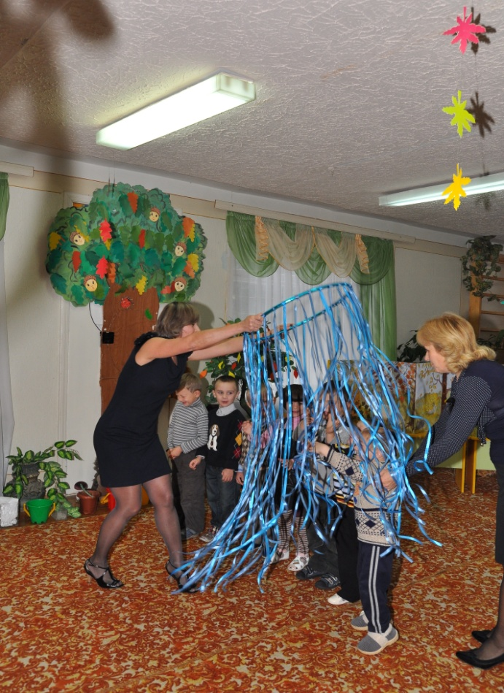
Разом із практичним психологом оформляємо таблицю оцінювання сформованості когнітивної складової особистісно-оцінної компетентності дитини з ООП
Ефективним є поєднання статичних та динамічних вправ, ігор.

Slide 9
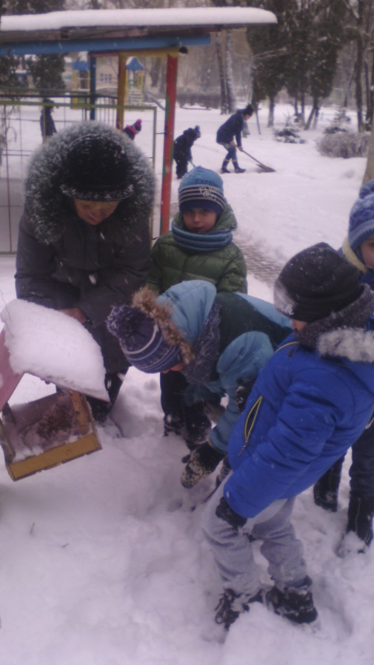
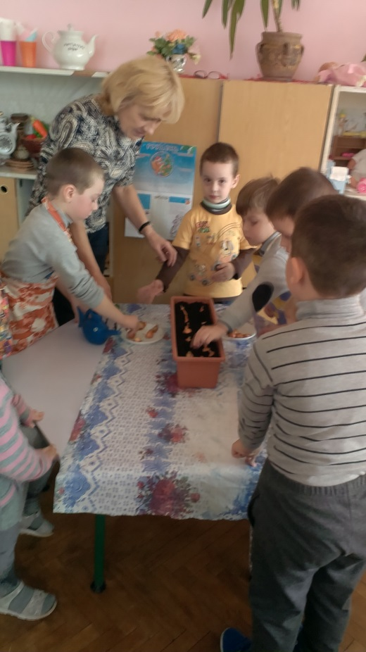
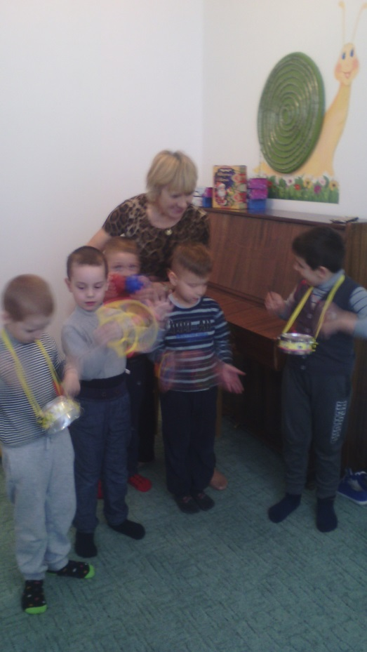
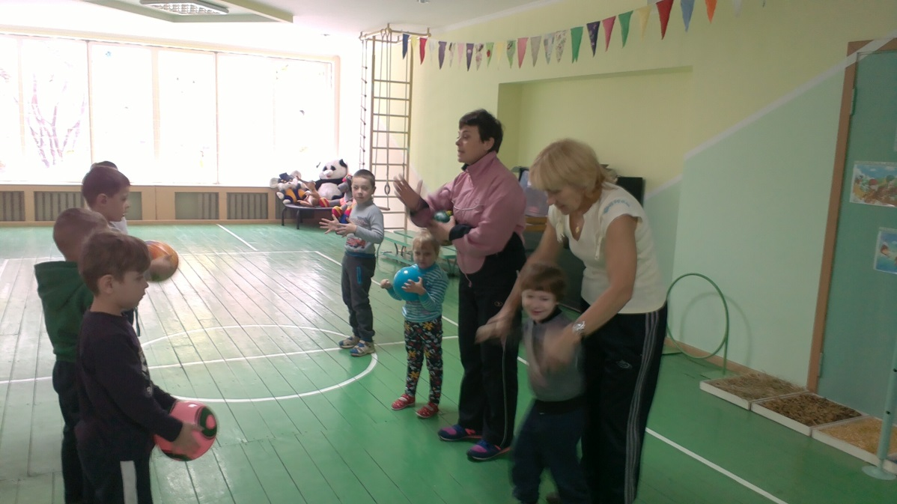
Особливості корекційної роботи вихователя з дітьми
встановлюю тісний емоційний контакт
застосовую індивідуальний підхід до кожної дитини, ураховуючи темп засвоєння інформації, рівень розвитку психічних процесів
щодня використовую в роботі дидактичні ігри, вправи на розвиток пізнавальних психічних процесів, дрібної моторики
«трансформую» навчальну діяльність в ігровий процес, в якому передбачаю вплив на різні аналізатори

Slide 10
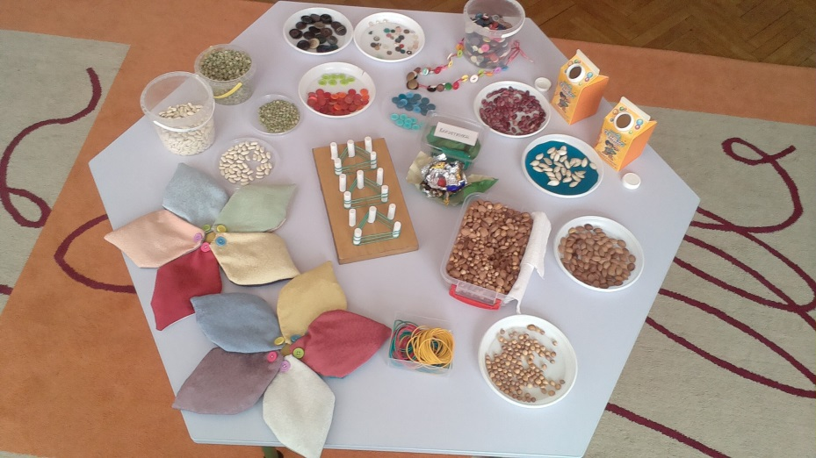
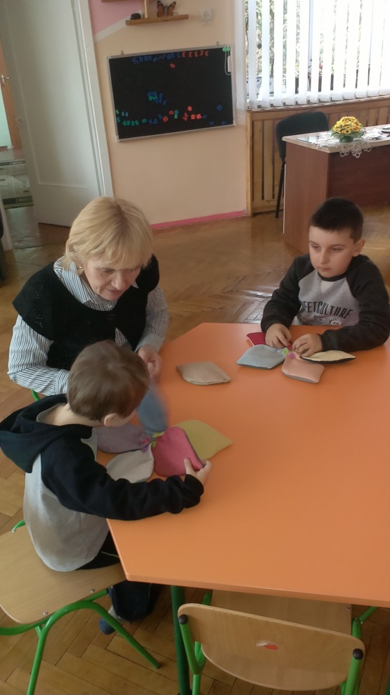
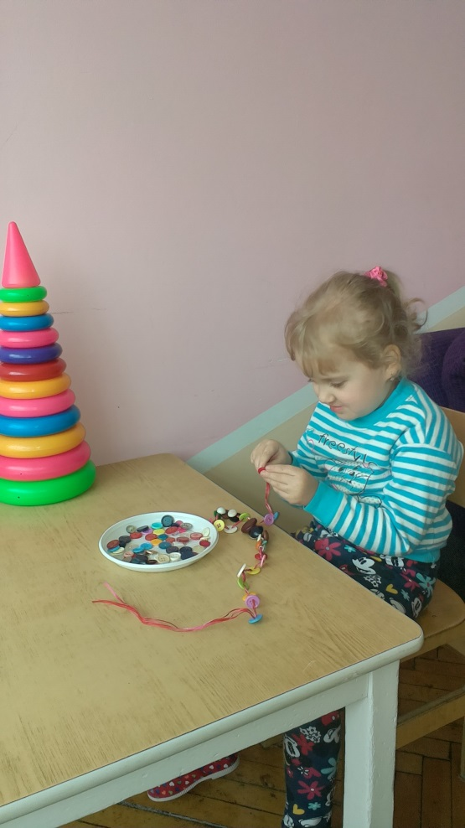
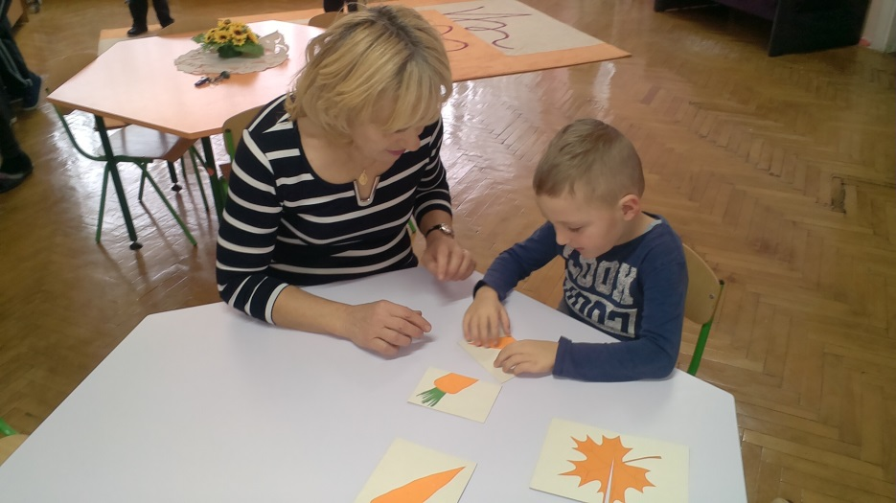
Пізнавальні психічні процеси активізую через:
гудзикотерапію (ігри «акваріум», «рибалка», «ґудзикове лото» та інші);
«гороховий» басейн сендплей;
проведення занять, бесід, спостережень, простих експериментів
дидактичні, конструкторсько -будівельні та настільні ігри (на сортування, перебирання, нанизування, шнурування);
театралізовану діяльність;
ігри-драматизації;
нюхання аромоподушечок;
використання аудіо записів музичних творів, звуків живої природи.

Slide 11
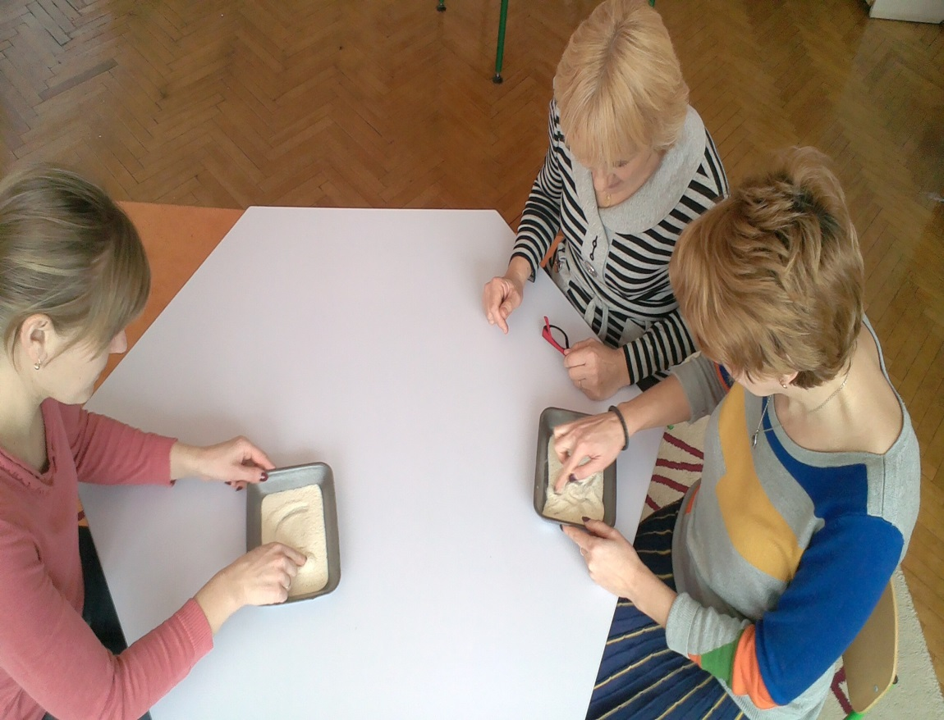
Форми співпраці із сім’єю:
консультування , індивідуальні бесіди
виступи на батьківських зборах
виготовлення інформаційних
бюлетенів у «Осередку для батьків»
майстер-класи для батьків

Slide 12
Із власного досвіду можу зробити такі висновки:
1) наявність комфортного освітнього середовища та тісна співпраця педагогів є запорукою очікуваних результатів;
2) результатом роботи з дітьми є покращення зорово-моторної координації, слухової та зорової уваги, мислення, поповнення активного та пасивного словника за рахунок використання різноманітних вправ;
3) заняття з опорою на чуттєвий досвід сприяють не лише пізнавальному, а й загальному психоемоційному розвитку;
4) моніторинг дослідження змін у пізнавальних психічних процесах дітей з ЗПР засвідчує прогресивну динаміку у емоційній, мовленнєвій сфері;
5) неабияке значення для розвитку соціалізації дошкільнят мають організовані форми роботи (заняття-тренінги, групові консультації) з батьками вихованців.

Slide 13
Легше запалити маленьку свічку,
ніж проклинати темряву.
Конфуцій (6л. 551 — 479 до н. е.)
давньокитайський мислитель

Slide 14
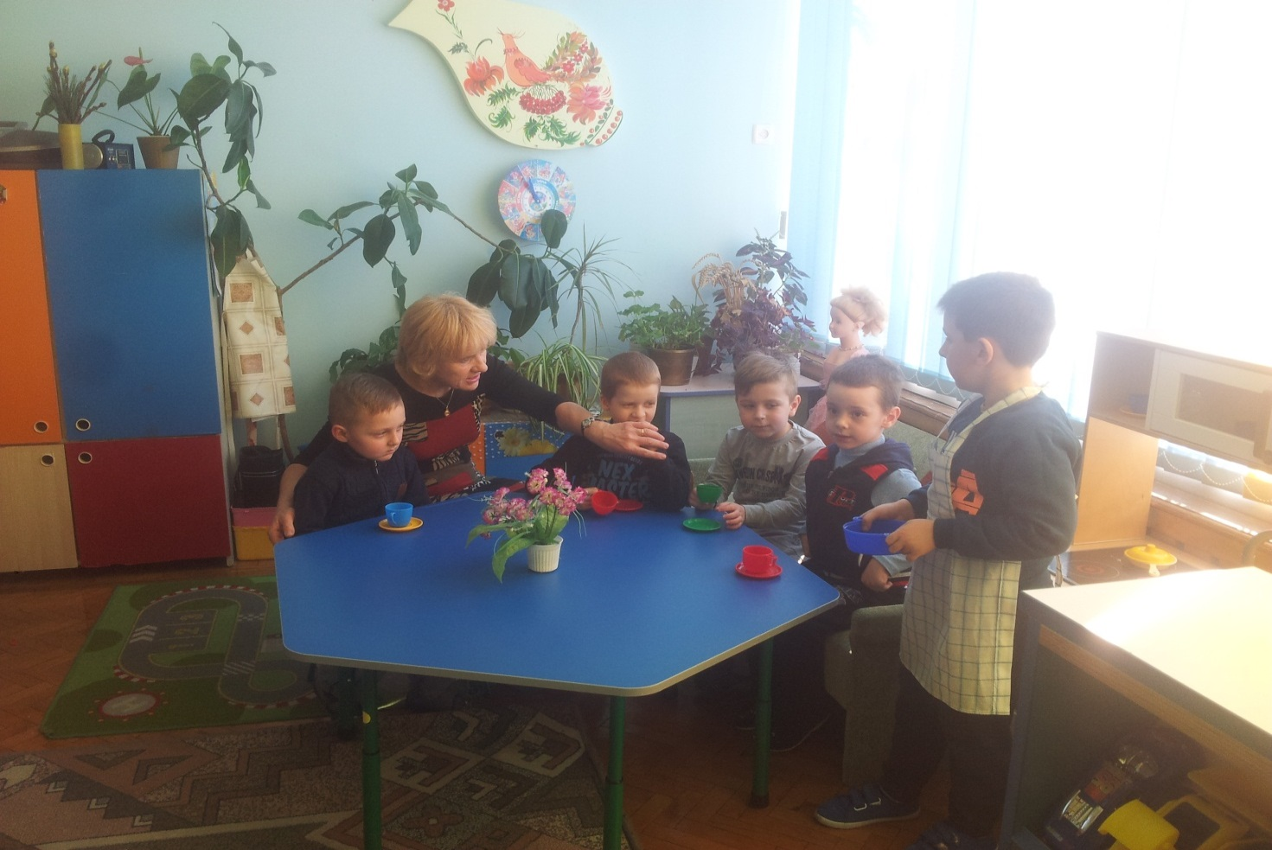
Дякую за увагу!
Вірю – у них
все буде добре.

